Slide 1

DEPARTAMENTO DE CIENCIAS DE LA TIERRA Y DE LA CONSTRUCCIÓN
CARRERA DE INGENIERÍA GEOGRÁFICA Y DEL MEDIO AMBIENTE
“Determinación del territorio vital de los indígenas aislados en la Región del Yasuní mediante la dinámica de movilidad”
  Autora: Terán Estrella, Katherine Yadira
  Colaboración de: Jorge Becerra PhD, Universidad de Juárez - México
Director del proyecto
Ing. Padilla Almeida, Oswaldo PhD
Docente Evaluadora
Ing. Simón Baile, Débora PhD
Director de Carrera
Ing. Robayo Nieto, Alexander MSc
Secretaria Académica
Ab. Benavides Guzmán, Michelle
.

Slide 2
Introducción
Objetivos
Fundamento Teórico
Metodología
Resultados
Discusiones
Conclusiones y Recomendaciones
Planteamiento del problema
Justificación e importancia
Área de estudio
La situación de los PIAV es compleja, el área que utilizan para movilizarse se reduce cada día más y la relación de vulneración y conflicto aumenta por la reducción acelerada de sus espacios vitales por:
Menor territorio mayor probabilidad de encuentro con el o los enemigos.
Disminución potencial de sus fuentes de alimentos debido a que su alimentación es variada dependiendo del tiempo.
Conforman solo un 5% de la población mundial.
El área se encuentra ubicada en la región ecuatoriana entre las provincias de Napo, Francisco de Orellana y Pastaza.
Gran parte del Parque Nacional Yasuní
Zona Intangible Tagaeri Taromenane
Extinción inminente de pueblos aislados por completo.
Según la (FAO, 2017) su forma de vida puede dar una lección sobre la conservación de los recursos naturales, el cultivo sostenible de alimentos y la vida en armonía con la naturaleza. Restaurar el conocimiento de las raíces ancestrales y el patrimonio histórico es fundamental para enfrentar los desafíos que enfrentan la alimentación y la agricultura en la actualidad.

Slide 3
Introducción
Objetivos
Fundamento Teórico
Metodología
Resultados
Discusiones
Conclusiones y Recomendaciones
Objetivo General
Determinar el territorio vital de los pueblos indígenas en aislamiento voluntario ubicados en la Región del Yasuní mediante el análisis de la dinámica de movilidad a través de técnicas de modelamiento de variables espaciales como insumo para la protección de sus derechos.
Compilar, revisar y organizar los registros geográficos sobre los PIAV de la base de datos de la fundación ALDEA y otras fuentes, para implementar en un formulario en Survey123.
Geocodificar las dinámicas de movilidad cíclica y estacional de los PIAV.
Generar modelos de nicho y distribución de especies con algoritmos tales como Bioclim y Domain (Diva -Gis), Máxima Entropía (MaxEnt).
Análisis de los resultados de los diferentes modelos de especies para determinar cuál es el modelo de idoneidad climática predictivo más acertado.
Establecer e identificar el espacio geográfico de los PIAV en base al modelo de predicción más apropiado.
Definir las cuencas visuales y las líneas de vista hacia los pueblos aislados para conocer la fragilidad de esta comunidad.
Objetivo Específicos

Slide 4
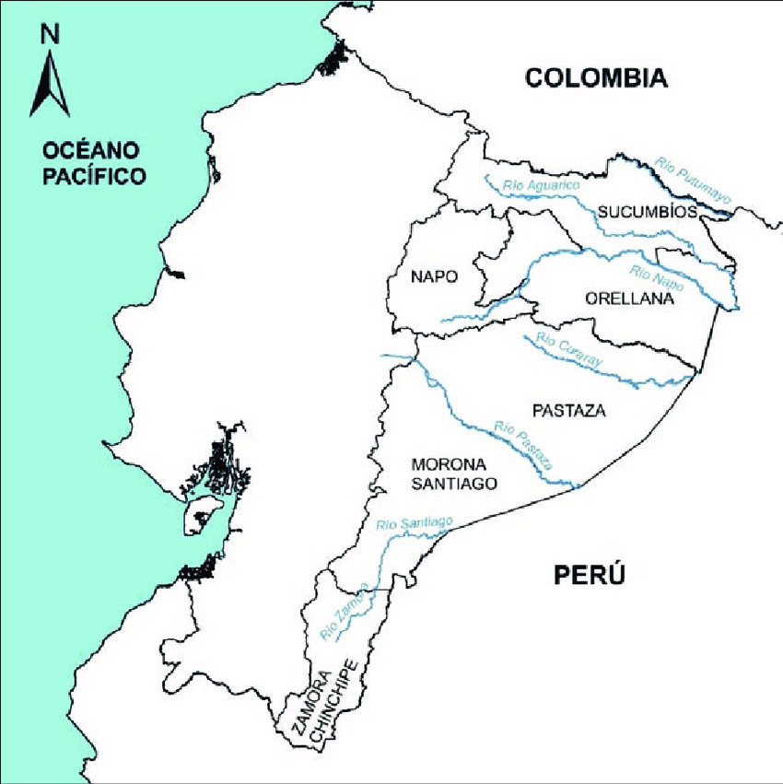
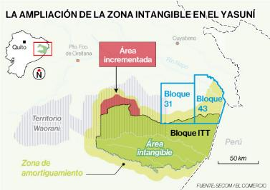
Introducción
Objetivos
Fundamento Teórico
Metodología
Resultados
Discusiones
Conclusiones y Recomendaciones
Pueblos Indígenas en Aislamiento Voluntario (PIAV)
Según la CIDH (2013) son pueblos o grupos indígenas que tiende a evitar toda forma de contacto con personas ajenas a su propia cultura.
Son el fragmento resultado de aquellos pueblos contactados con antelación y que ante el contacto se han desvinculado voluntariamente de cualquier tipo de relación con la sociedad y han vuelto a estado de aislamiento
Tagaeri Taromenane
Son aquellos grupos familiares indígenas amazónicos ancestrales que se fragmentaron de los waorani para seguir manteniendo su forma de vida habitual alejada del contacto
Zona de amortiguamiento
La FAO (2021) la define como un espacio adyacente a la zona intangible que divide la zona de explotación de la zona intangible Tagaeri Taromenane que tiene 10 kilómetros de ancho contiguo a la zona intangible. Busca disminuir el impacto de las explotaciones y busca contribuir a la protección de los grupos en aislamiento voluntario y garantizar su derecho a la libre determinación.
Zona Intangible Tagaeri Taromenane
según la Ley Ecuatoriana, es un espacio protegido de gran importancia cultural y biológica en los cuales no puede realizarse ningún tipo de actividad extractiva debido al alto valor que tienen para la Amazonía, el Ecuador, el mundo y las presentes y futuras generaciones (WRM, 2013).
Conformada por 818 501.42 ha dentro del parque Nacional Yasuní
Región del Yasuní. Narváez et al. (2017) denominan como región bio geográfica comprendida entre los ríos Napo y Curaray. Es decir, es el espacio territorial tradicional por donde circulan grupos familiares en aislamiento, debido a que fueron lugares que ocuparon, habitaron o utilizaron sus antepasados.

Slide 5

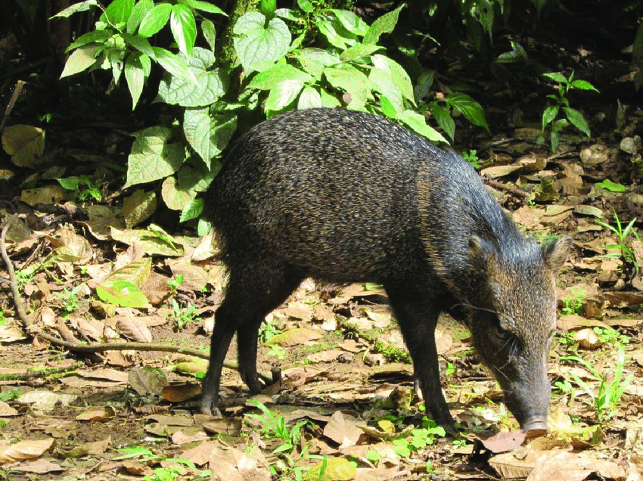
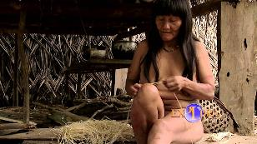
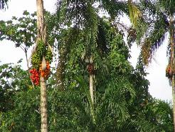

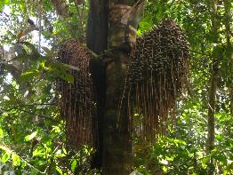
Introducción
Objetivos
Fundamento Teórico
Metodología
Resultados
Discusiones
Conclusiones y Recomendaciones
Dinámica de Movilidad de los PIA
Época de PAZ
Movilidad Estacional o estacionaria
Movilidad Cíclica
Época de GUERRA
Época de Chonta
Época de Algodón
Época de Ungurahua
(Narváez, 2019)

Slide 6
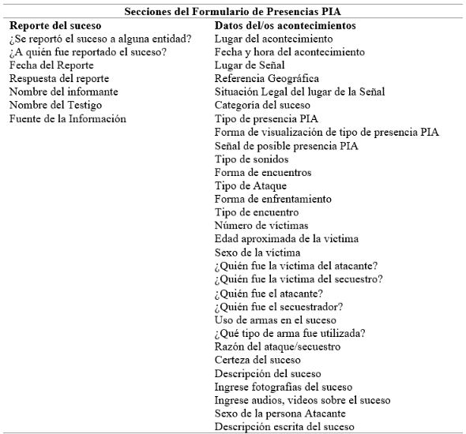
Introducción
Objetivos
Fundamento Teórico
Metodología
Resultados
Discusiones
Conclusiones y Recomendaciones
Compilación de registros etnográficos
Análisis y depuración de la información
Homogeneización de los datos
Implementación y accesibilidad en la información etnográfica en SIG - Plataforma Survey123
Análisis de datos en Survey123

Slide 7
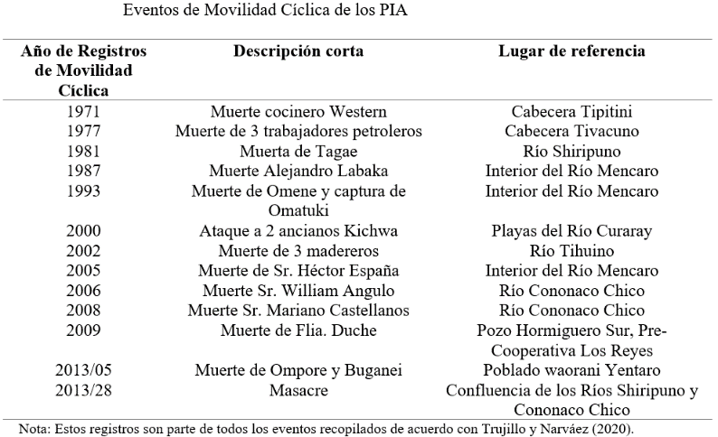
Introducción
Objetivos
Fundamento Teórico
Metodología
Resultados
Discusiones
Conclusiones y Recomendaciones
Geo codificación de las dinámicas de movilidad cíclica y estacional
13 registros geocodificados de movilidad cíclica, desde el año 1971 hasta el 2013
102 registros
Total 115 registros de movilidad estacional y cíclica

Slide 8
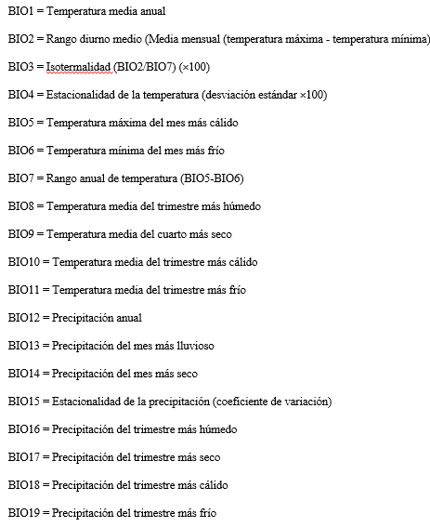
Bactris Gasipaes (Chonta), Gossypium (Algodón), Manihot esculenta (Yuca), Oenocarpus Bataua (Ungurahua), Pecari tajacu (Pecarí) y Tayassu tajacu (Huangana).
Revisar el total de registros geográficos y verificar que se encuentren la zona de estudio
Identificar y eliminar los duplicados
Realizar la validación cruzada de los datos
Identificar y eliminar los puntos de sesgo de muestreo de los datos para cada especie de flora y fauna
Introducción
Objetivos
Fundamento Teórico
Metodología
Resultados
Discusiones
Conclusiones y Recomendaciones
GBIF
Simulación en R
Cada especie
Cada época

Slide 9
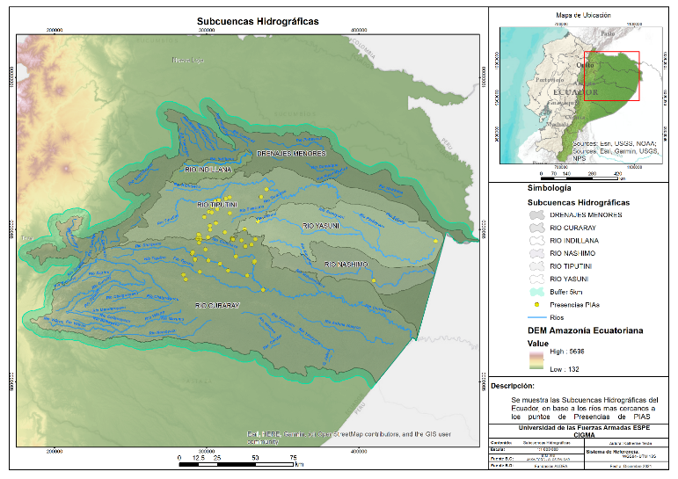
Introducción
Objetivos
Fundamento Teórico
Metodología
Resultados
Discusiones
Conclusiones y Recomendaciones
Cuencas visuales. Se refiere al conjunto de superficies o zonas que se pueden ver desde un punto de observación
Componentes físicos y bióticos del medio ambiente, es decir, de forma objetiva.
Respuestas perceptuales de los observadores, tratando de obtener patrones de respuestas afín, o de forma subjetiva (Tévar, 1996).

Slide 10
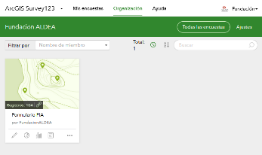
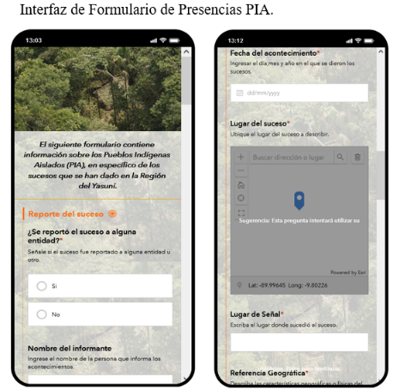
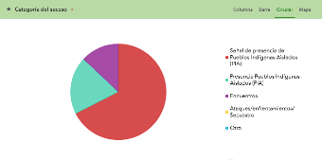
Introducción
Objetivos
Fundamento Teórico
Metodología
Resultados
Discusiones
Conclusiones y Recomendaciones

Slide 11
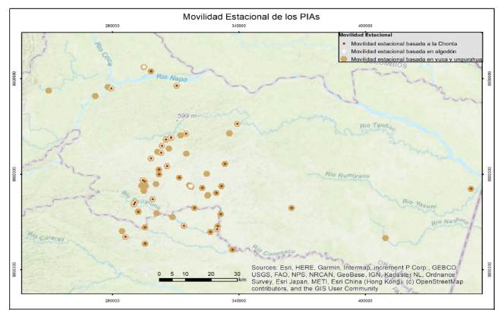
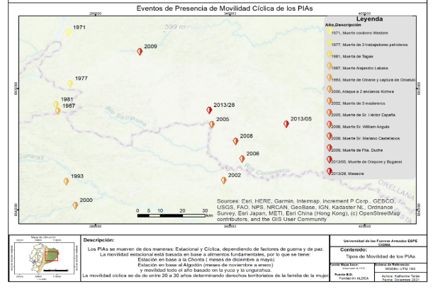
Introducción
Objetivos
Fundamento Teórico
Metodología
Resultados
Discusiones
Conclusiones y Recomendaciones
Dinámicas de movilidad estacional y cíclica de los PIAs

Slide 12
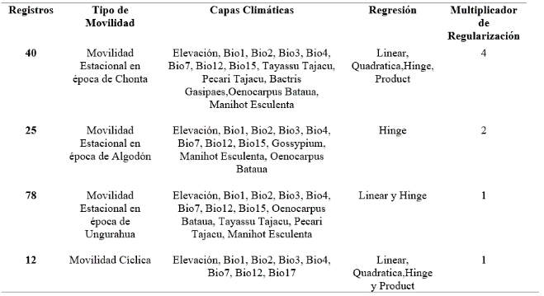
Introducción
Objetivos
Fundamento Teórico
Metodología
Resultados
Discusiones
Conclusiones y Recomendaciones
Movilidad Estacional.

Slide 13
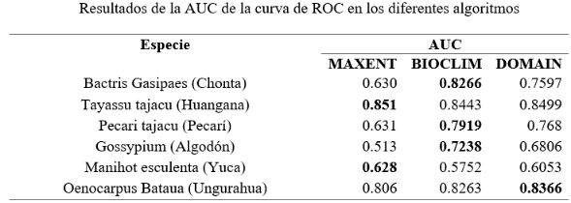
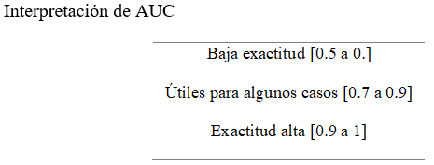
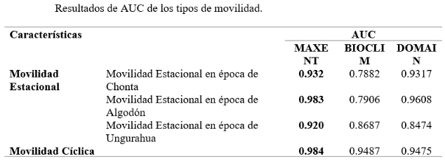
Introducción
Objetivos
Fundamento Teórico
Metodología
Resultados
Discusiones
Conclusiones y Recomendaciones

Slide 14
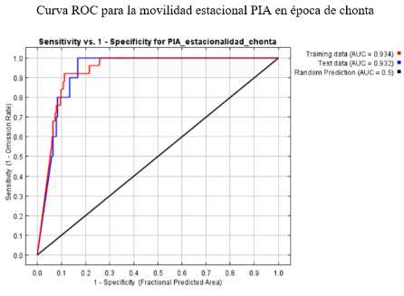
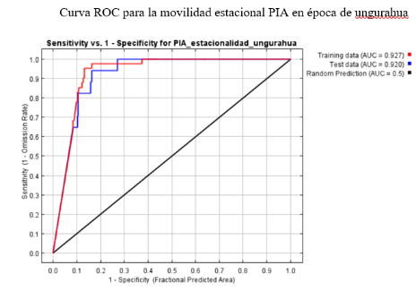
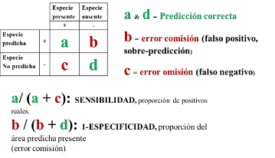
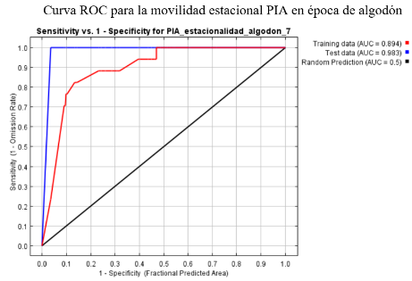
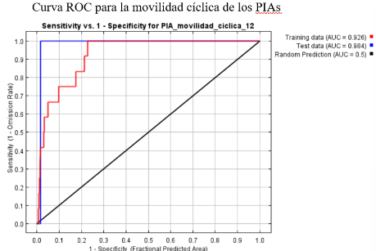
Introducción
Objetivos
Fundamento Teórico
Metodología
Resultados
Discusiones
Conclusiones y Recomendaciones

Slide 15
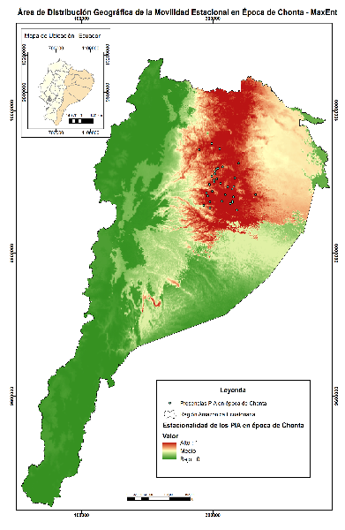
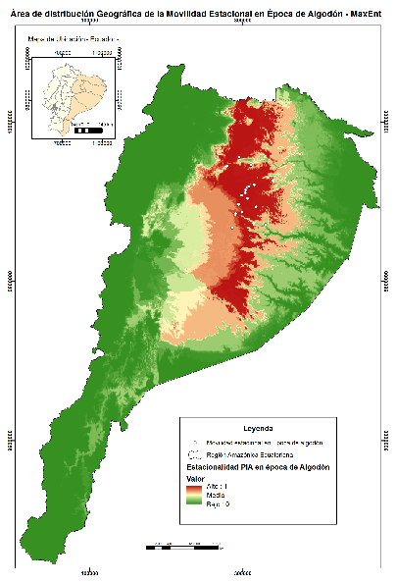
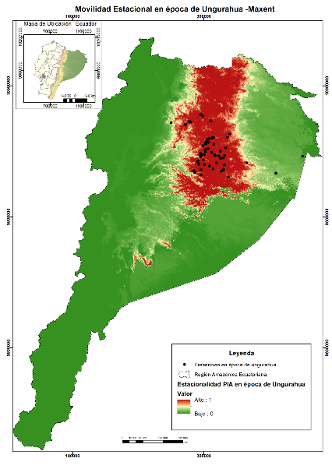
Introducción
Objetivos
Fundamento Teórico
Metodología
Resultados
Discusiones
Conclusiones y Recomendaciones

Slide 16
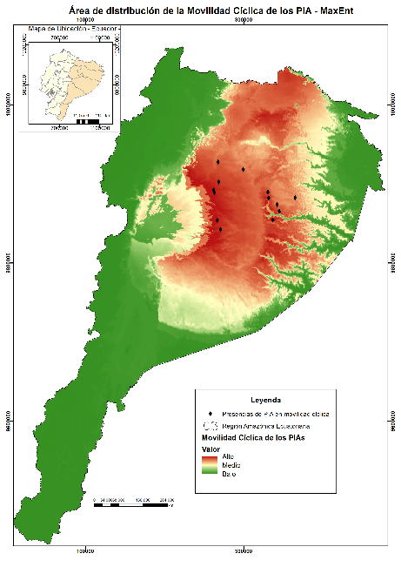
Introducción
Objetivos
Fundamento Teórico
Metodología
Resultados
Discusiones
Conclusiones y Recomendaciones

Slide 17
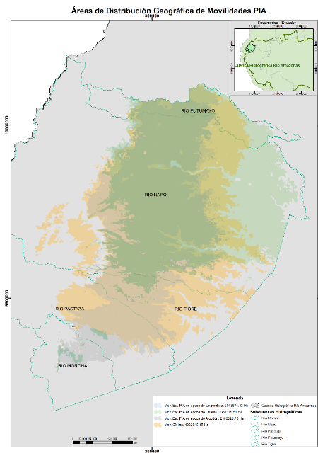
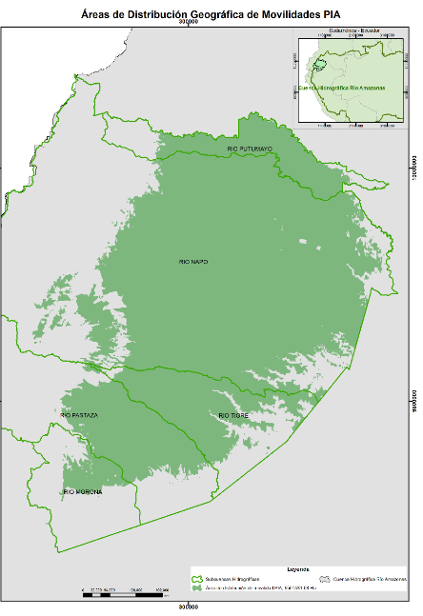
Introducción
Objetivos
Fundamento Teórico
Metodología
Resultados
Discusiones
Conclusiones y Recomendaciones

Slide 18
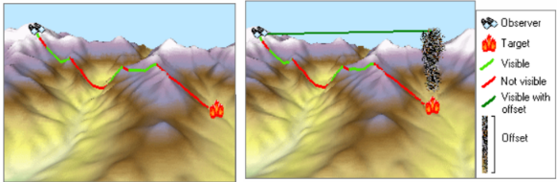

Introducción
Objetivos
Fundamento Teórico
Metodología
Resultados
Discusiones
Conclusiones y Recomendaciones
Las de vista

Slide 19
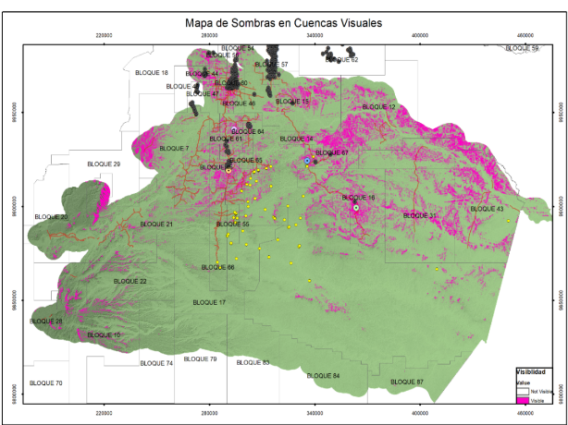
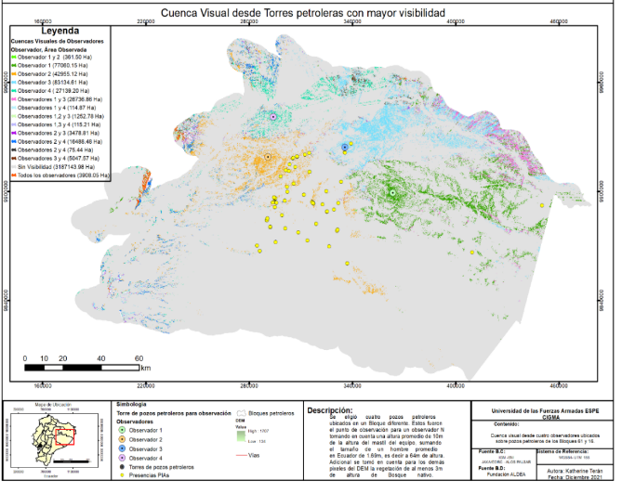
Introducción
Objetivos
Fundamento Teórico
Metodología
Resultados
Discusiones
Conclusiones y Recomendaciones
Cuencas visuales

Slide 20
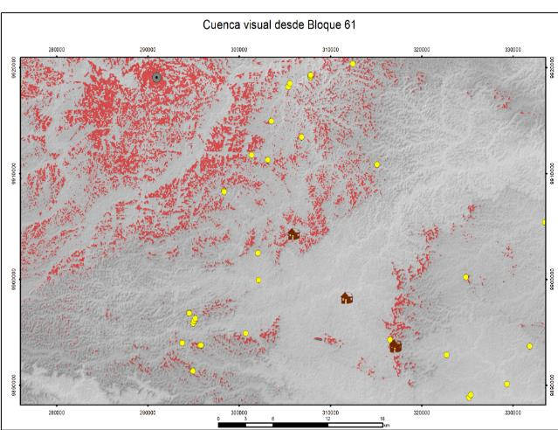
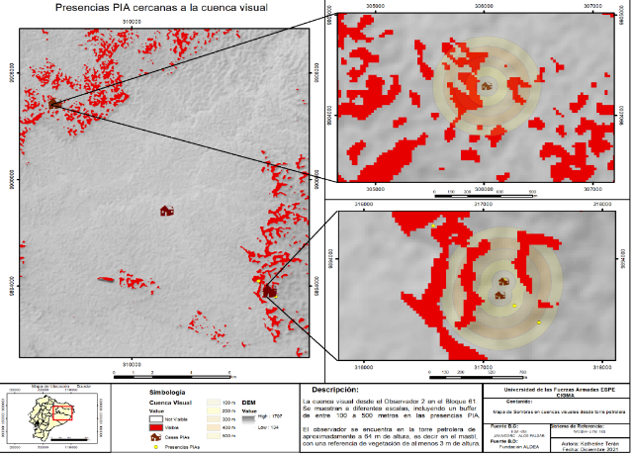
Introducción
Objetivos
Fundamento Teórico
Metodología
Resultados
Discusiones
Conclusiones y Recomendaciones

Slide 21
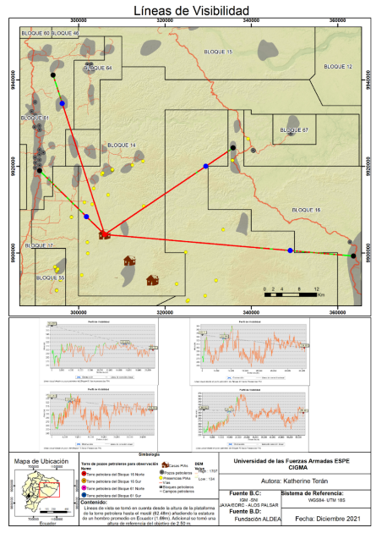
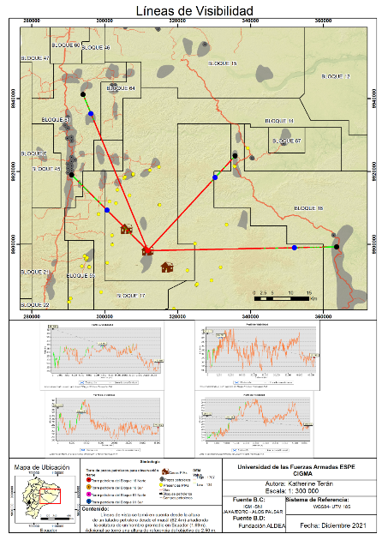
Introducción
Objetivos
Fundamento Teórico
Metodología
Resultados
Discusiones
Conclusiones y Recomendaciones
Líneas de visibilidad desde el mástil del taladro petrolero hacia la casa 1.
Líneas de visibilidad desde el mástil del taladro petrolero hacia la casa 2.

Slide 22
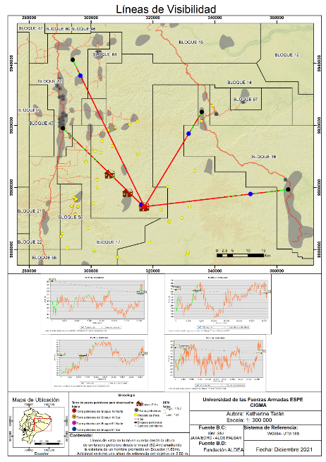
Introducción
Objetivos
Fundamento Teórico
Metodología
Resultados
Discusiones
Conclusiones y Recomendaciones
Líneas de visibilidad desde el mástil del taladro petrolero hacia la casa 3 y 4.

Slide 23
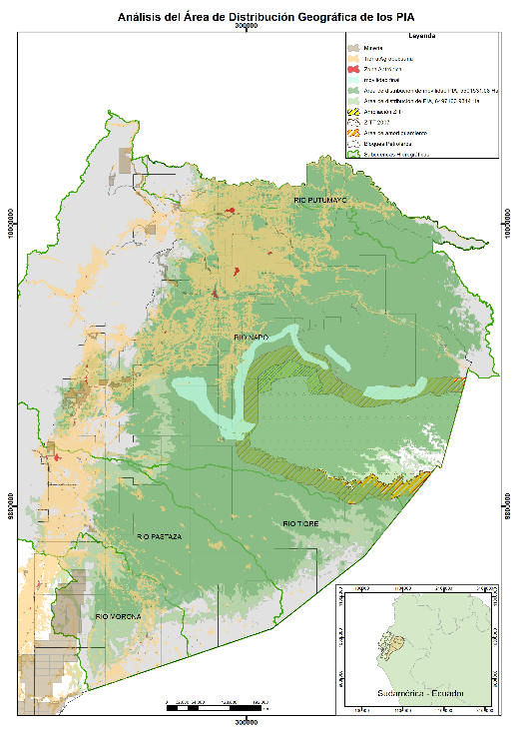
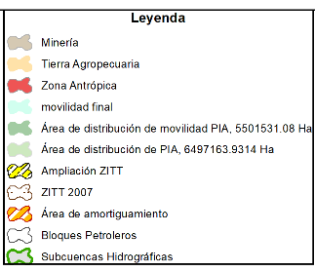
Introducción
Objetivos
Fundamento Teórico
Metodología
Resultados
Discusiones
Conclusiones y Recomendaciones
Se puede notar que esta área es superior a la establecida por las autoridades competentes del estado ecuatoriano, habiendo una diferencia de territorio muy grande a pesar de recientemente haber extendido la zona intangible en cuidado de estos pueblos y la diversidad.

Slide 24
Introducción
Objetivos
Fundamento Teórico
Metodología
Resultados
Discusiones
Conclusiones y Recomendaciones
Conclusiones
La plataforma Survey123 de ArcGis online permite tener un registro de datos considerando la perspectiva espacial, de tal forma que se pueda agregar la ubicación del evento e integrar los detalles sucedidos con fotografías, videos, audios de la información en una geodatabase homogeneizada, para el análisis y toma de decisiones de protección hacia los pueblos indígenas aislados, así también como la interpretación de carácter social e histórico.
En las movilidades cíclica y estacional en los pueblos aislados influyen aspectos sociales caracterizados en épocas de paz y de guerra, que dependiendo el tiempo se van dando de forma diferente, esto se puede evidenciar en el territorio que ha sido identificado y espacializado en los mapas desarrollados en esta tesis mediante modelos de predicción de idoneidad climática.
El modelo de distribución de acuerdo con los registros geográficos obtenidos fue MaxEnt, fue el mejor predictor debido a que tanto en las épocas de movilidad estacional como cíclica se tuvo un indicador de más de 0.9, equivalente a ser un modelo predictivo de alta exactitud. Por lo tanto, los instrumentos de análisis espacial e interpretación generados a partir de este modelamiento permiten espacializar información antropológica histórica permitiendo generar un aporte que pueda trasladarse a través de políticas públicas.
Las cuencas y las líneas de vista desde las zonas accesibles como bloques petroleros mostraron que visualmente los pueblos aislados se tornan vulnerables a menos de un kilómetro por lo que, existe mucha más probabilidad de encuentro y por ende de posibles enfrentamientos que como se estudió casi todos terminan en muerte de grandes grupos. Por lo tanto, se evidencia la vulnerabilidad de los PIA frente a las actividades extractivas y genera una alerta con relación a la ampliación de la frontera petrolera, pero sobre todo a los impactos sociales y ambientales que la presencia de estos actores representa en el territorio amazónico.
En conclusión, este estudio geográfico que incorpora variables de orden antropológico e histórico consintiendo análisis multidisciplinario e interdisciplinario fundamental para la real comprensión de las dinámicas de movilidad de los PIA en el territorio en la región del Yasuní, abriendo umbrales a estudios de ordenamiento territorial y políticas públicas, entre otros.

Slide 25
Introducción
Objetivos
Fundamento Teórico
Metodología
Resultados
Discusiones
Conclusiones y Recomendaciones
Recomendaciones
Este estudio fue calculado en tiempo actual, por lo que, al ver el análisis de presión hacia los pueblos indígenas en las discusiones, es necesario y fundamental que se realice este estudio con expectativas al menos hacia el año 2040 con el fin de considerar la presión e incidencia del proceso de cambio climático a futuro en la forma de vida de los PIA con el territorio, además de evitar su extinción con el tiempo.
Es preciso considerar un análisis integrando con la experiencia de Perú que incorporar información de ambos países, con el fin de integrar responsabilidades conjuntas por el cuidado de este grupo étnico y del territorio de los mismo, debido a que estos no tienen en cuenta límites fronterizos entre países.
Se plantea un proceso de investigación a largo plazo en este aspecto, en el cual se considere como línea fundamental desarrollar un pronto y urgente análisis de ordenamiento territorial con responsabilidad estatal en la parte oriental del país ya que por las presiones antrópicas se puede incidir en un posible acto de genocidio.

